Slide 1







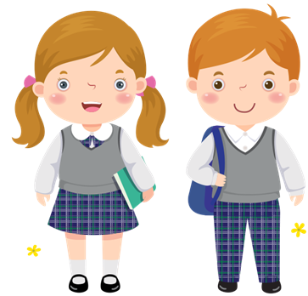
PHÒNG GD & ĐT QUẬN LONG BIÊN
CHÀO MỪNG CÁC THẦY, CÔ GIÁO VÀ CÁC EM
ĐẾN VỚI TIẾT HỌC
TIẾNG VIỆT

Slide 2


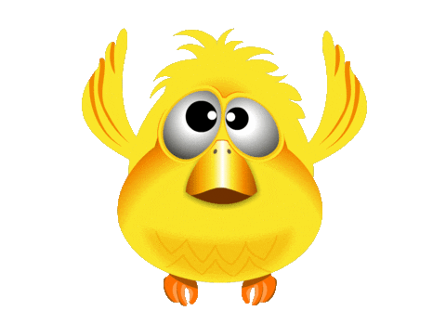

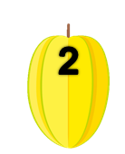


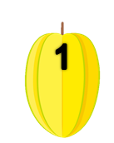
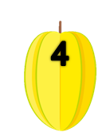

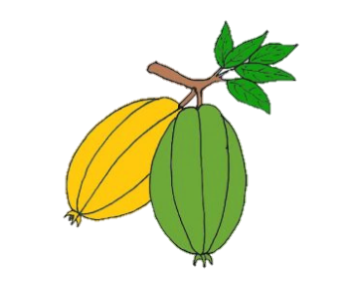
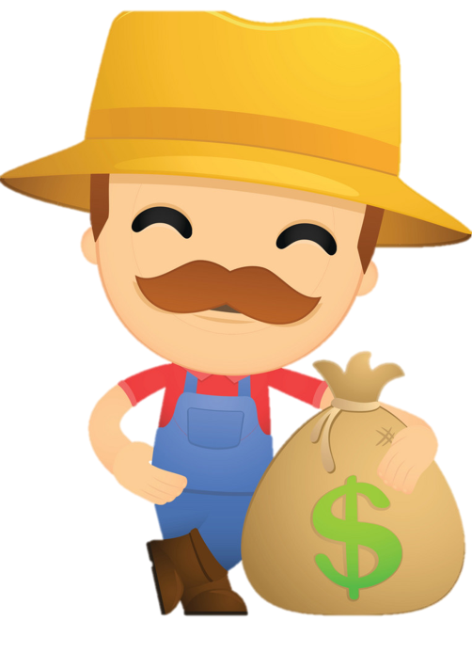
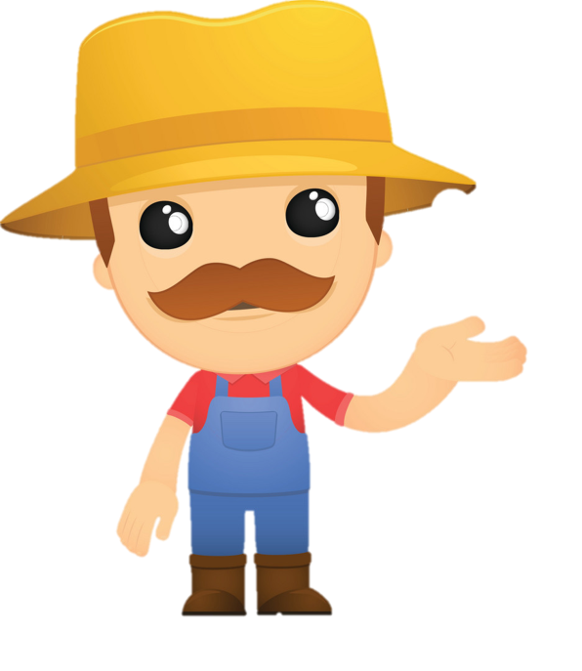
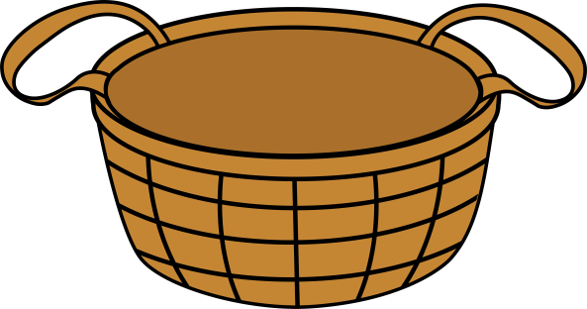

ĂN KHẾ
TRẢ VÀNG
Notes:
Click vào quả khế để đi đến câu hỏi
Tại slide câu hỏi, click vào con chim để quay về slide này
Chơi xong thì enter để xuất hiên người nông dân hạnh phúc
Click vào người nông dân để đi đến bài mới

Slide 3
Con hãy đọc:
bản nhãn gắn
lặn bận gần

Slide 4
Con hãy đọc:
bạn thân
khăn rằn
quả mật

Slide 5

Con hãy đọc:
Đàn gà cứ tha thẩn gần chân mẹ. Đã có mẹ che chắn, cả đàn chả sợ gì lũ quạ dữ.

Slide 6
Con hãy trả lời câu đố:
Vừa bằng nắm tay
Tiếng ca lảnh lót
Con gì?
Chim sơn ca

Slide 7


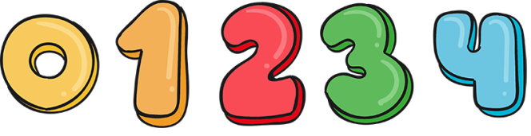
1. Nhận biết

Slide 8

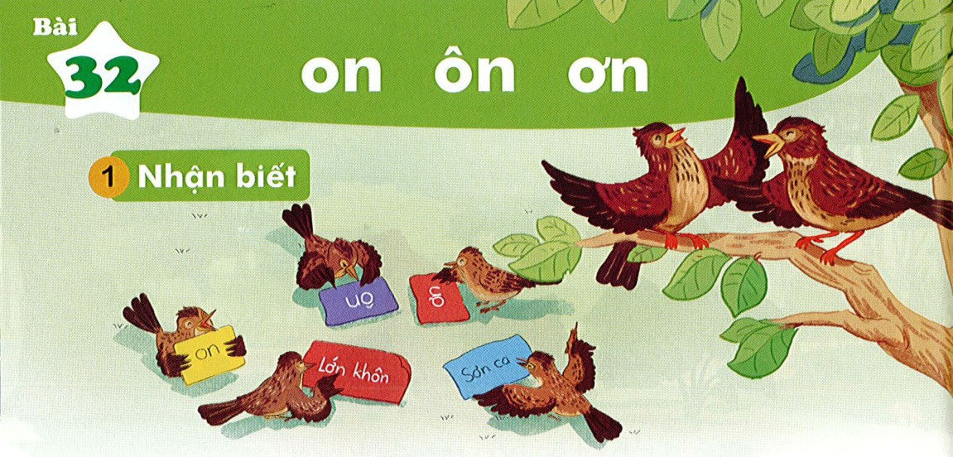

Bài
on ôn ơn
32
Sơn ca véo von: Mẹ ơi, con đã lơn khôn.
Sơn ca véo von: Mẹ ơi, con đã lơn khôn.
́
́

Slide 9

2. Đọc

Slide 10

So sánh
o
on
n
ô
ôn
ơ
ơn
n
n

Slide 11
on
ôn
ơn
c
on
con
on
on
ôn
ôn
ơn
ơn
giòn
ngon
bốn
nhộn
gợn
lớn

Slide 12
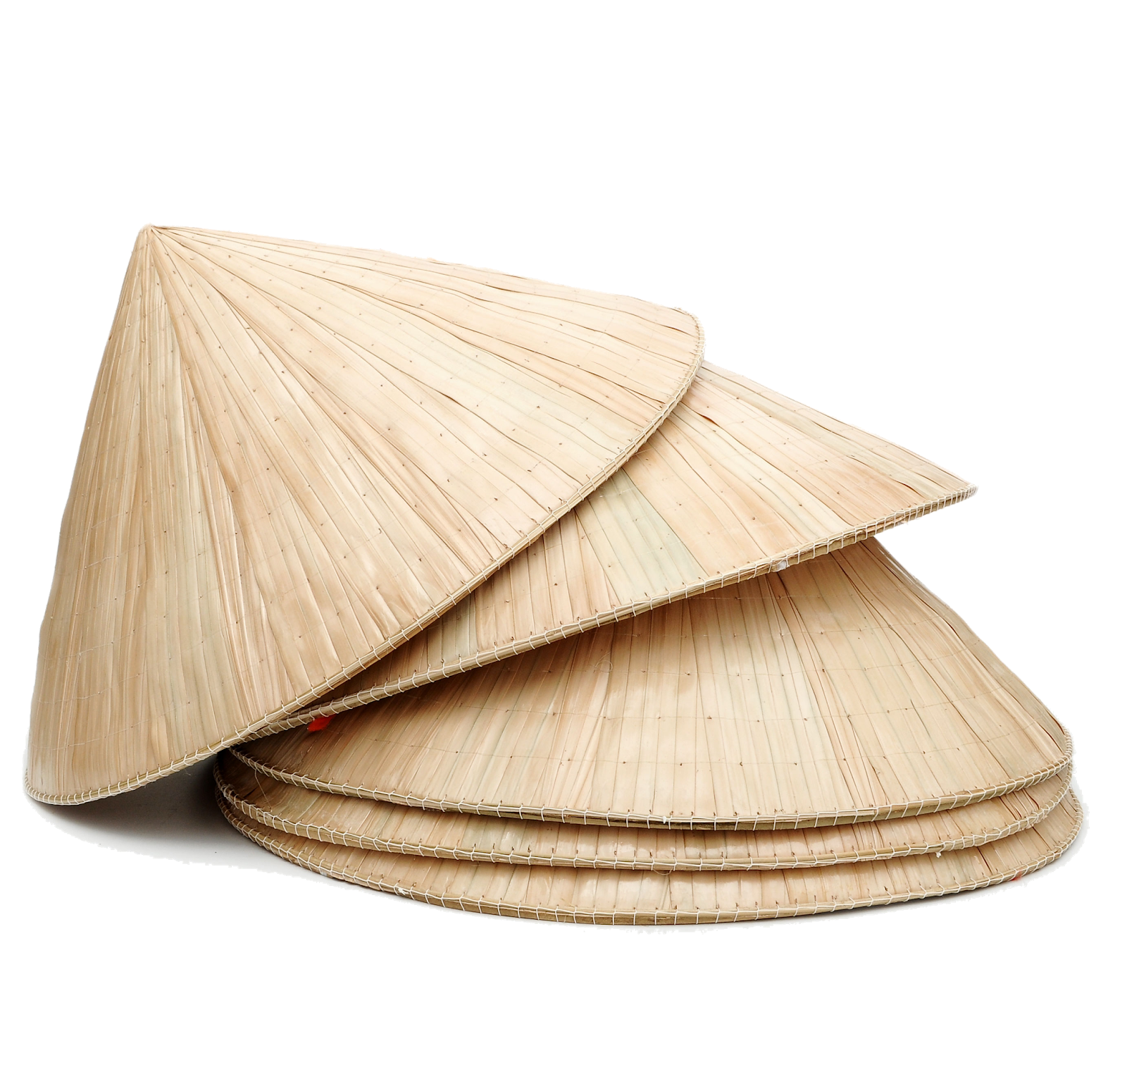
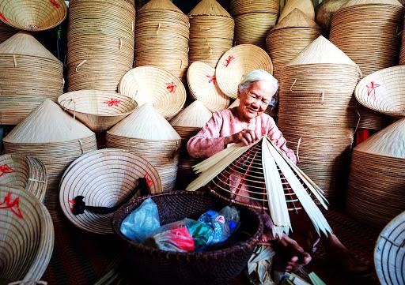
nón lá
on
Notes:
Hay còn gọi là CHIM ĐA ĐA

Slide 13
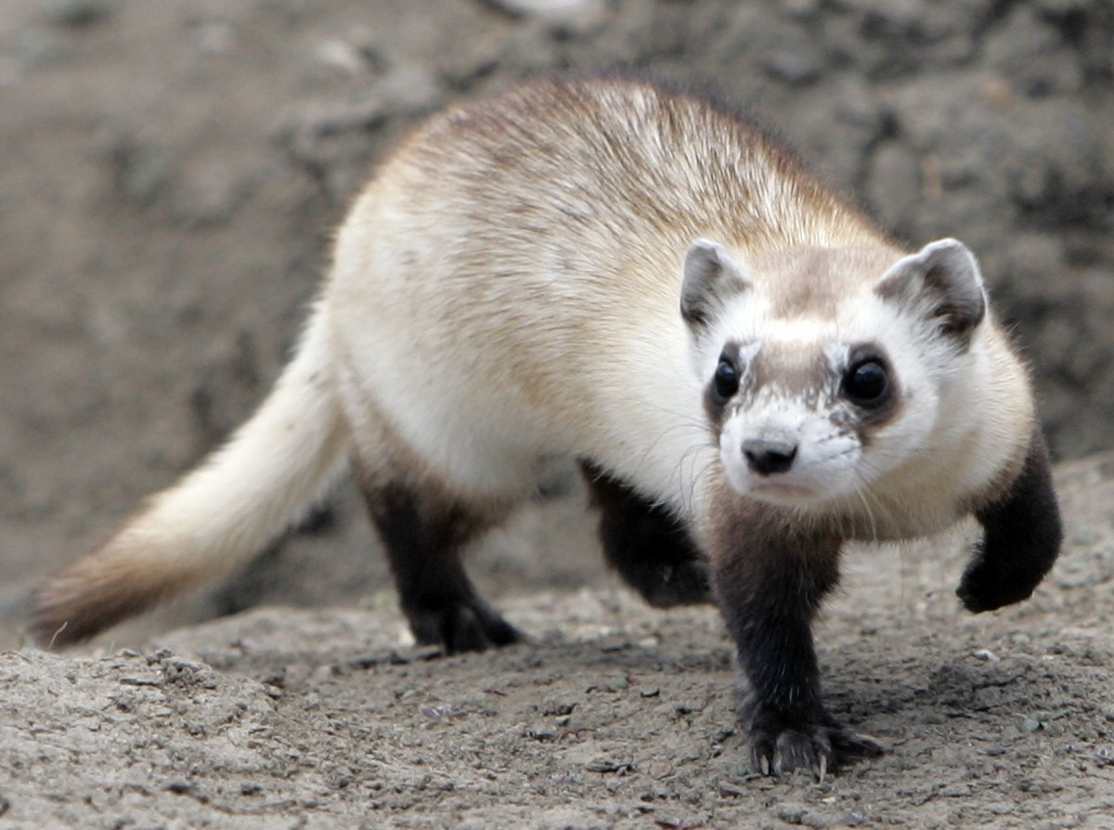
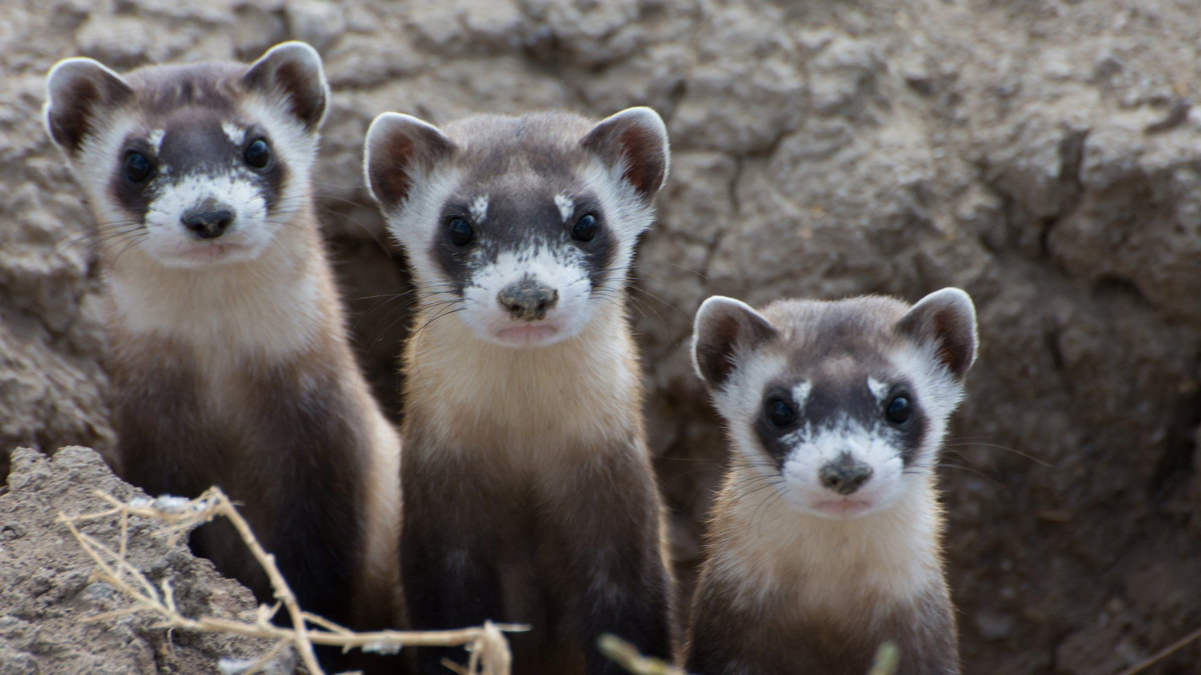
on
con chồn
ôn

Slide 14
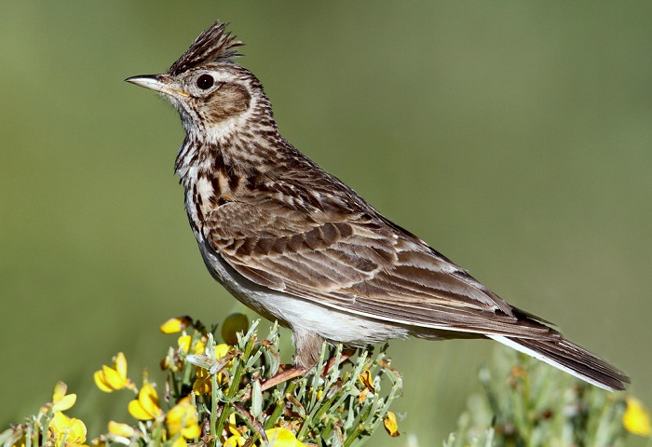
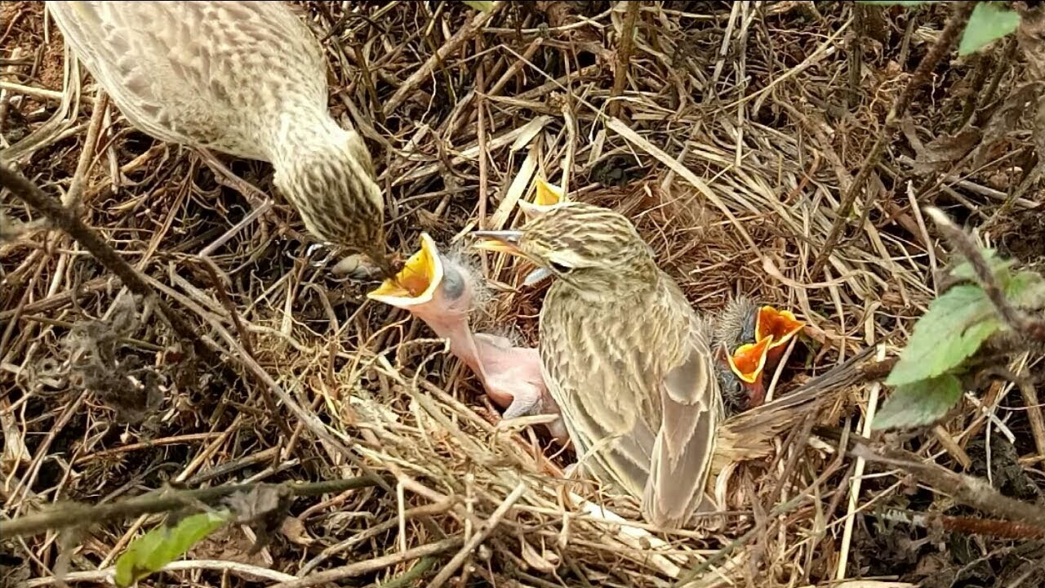
sơn ca
ơn

Slide 15

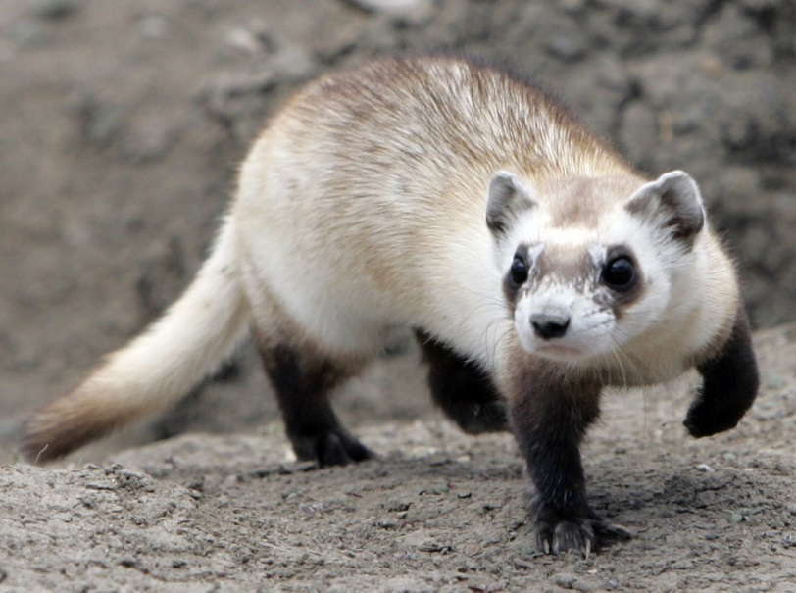




Slide 16
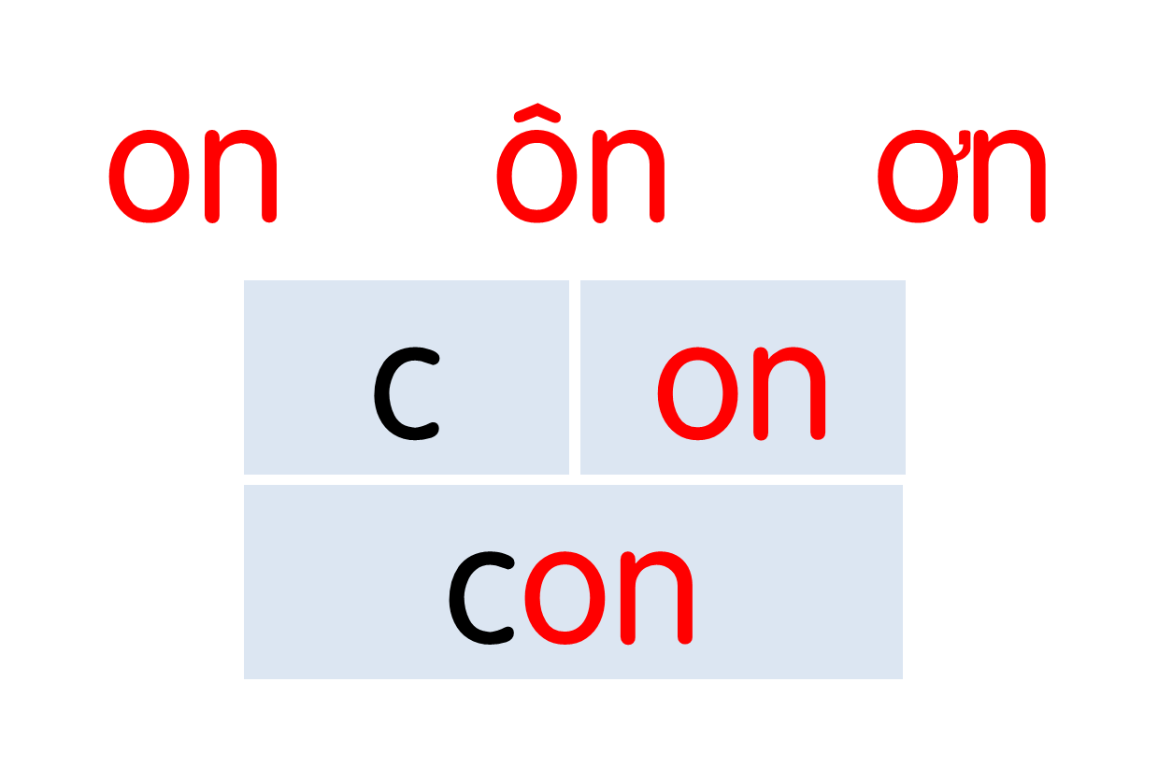



Slide 17
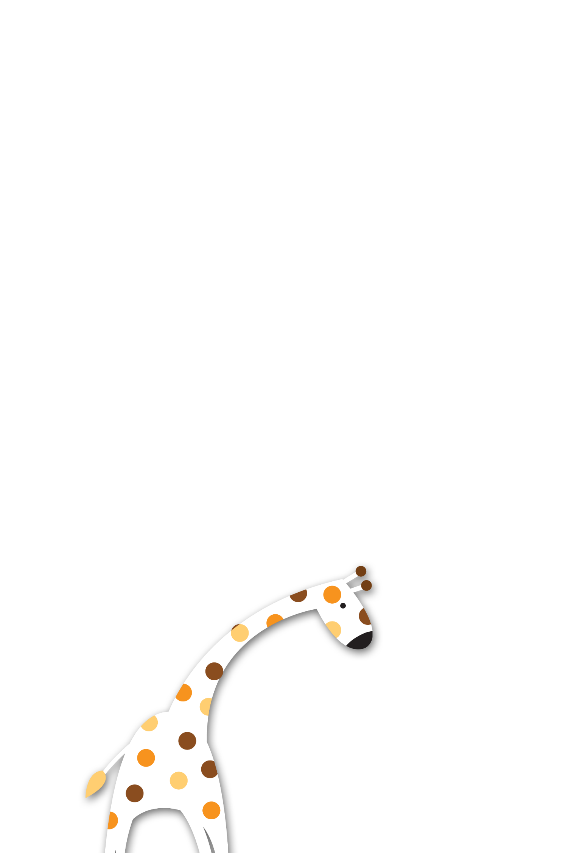

3. Tô và viết

Slide 18
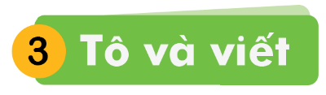
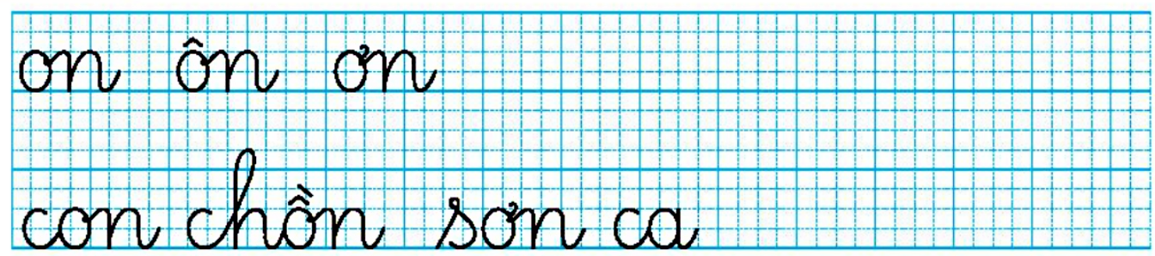

Slide 19

3
ViÕt

Slide 20

3
ViÕt

Slide 21

3
ViÕt

Slide 22
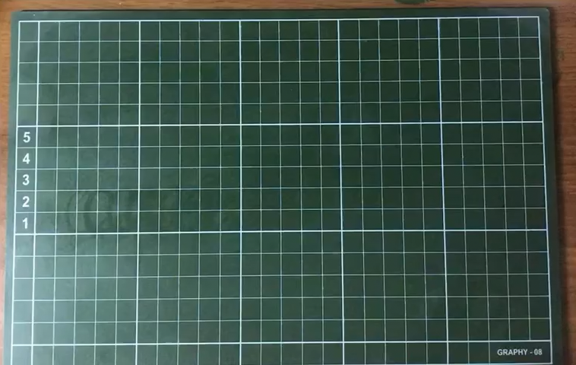

Slide 23
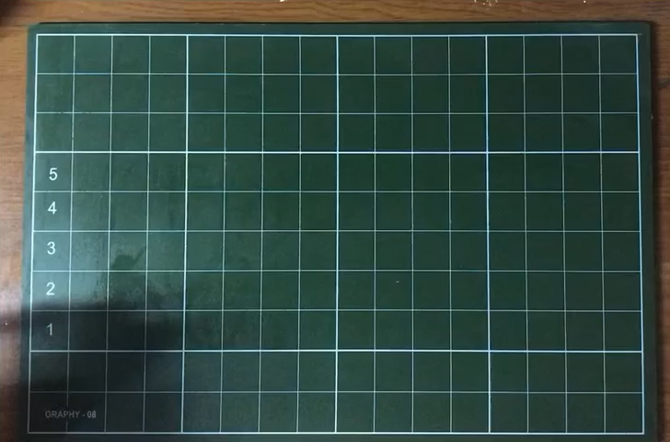

Slide 24
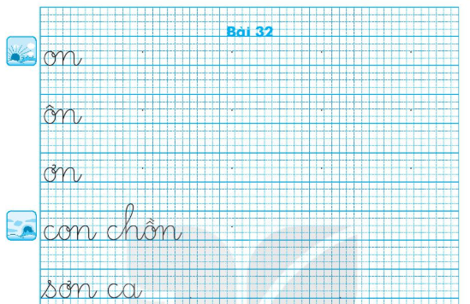

Slide 25
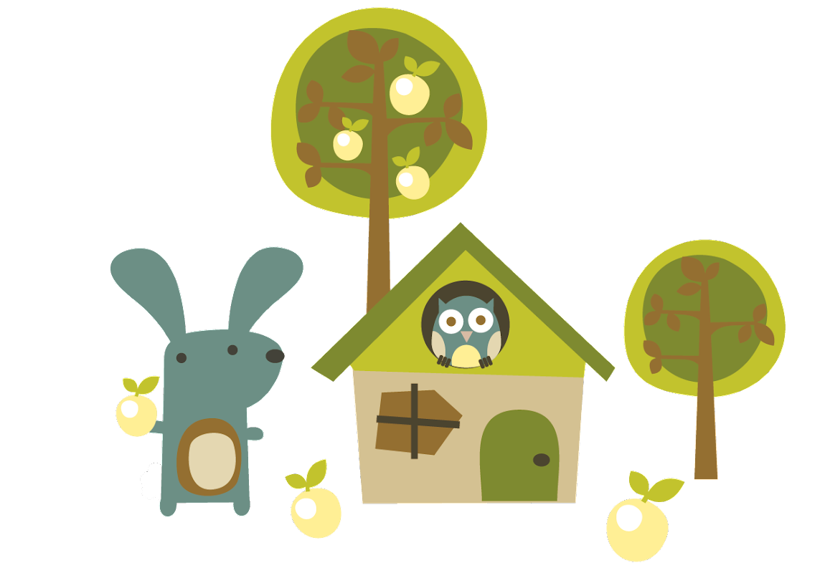
4. Đọc

Slide 26
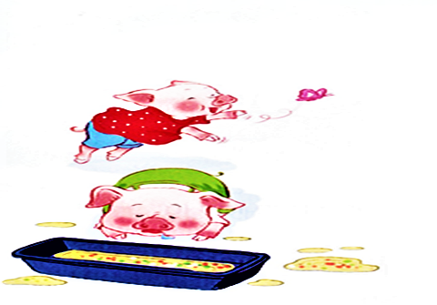
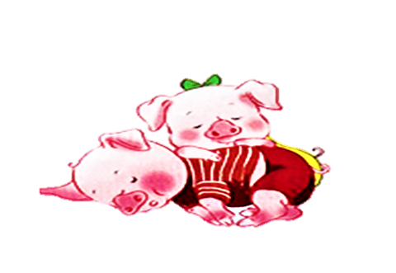
Đọc
4
Bốn chú lợn con
Ve vẻ vè ve
Vè bốn chú lợn
Nhởn nhơ nô giỡn
Ăn ngủ vô tư.
Hẳn họ nhà “Trư”
Là to tròn thế.
Ve vè nghe kể
Bốn chú lợn con.
(Tiến Việt)

Slide 27
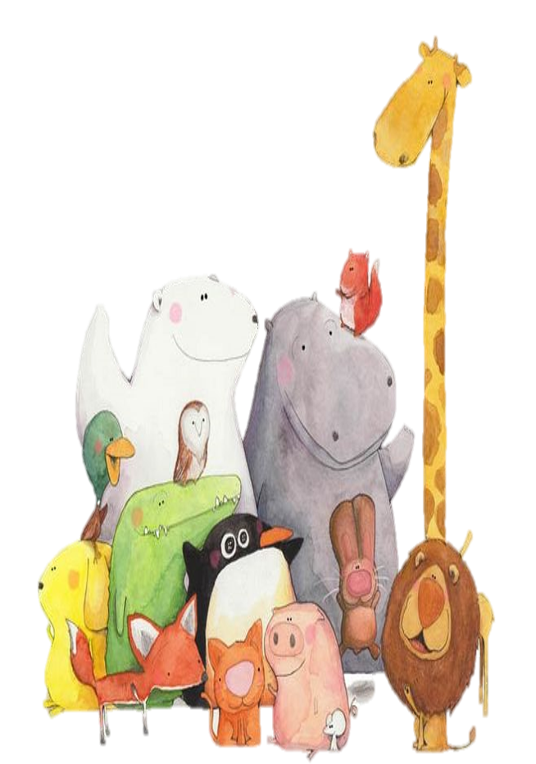
5. Nói

Slide 28
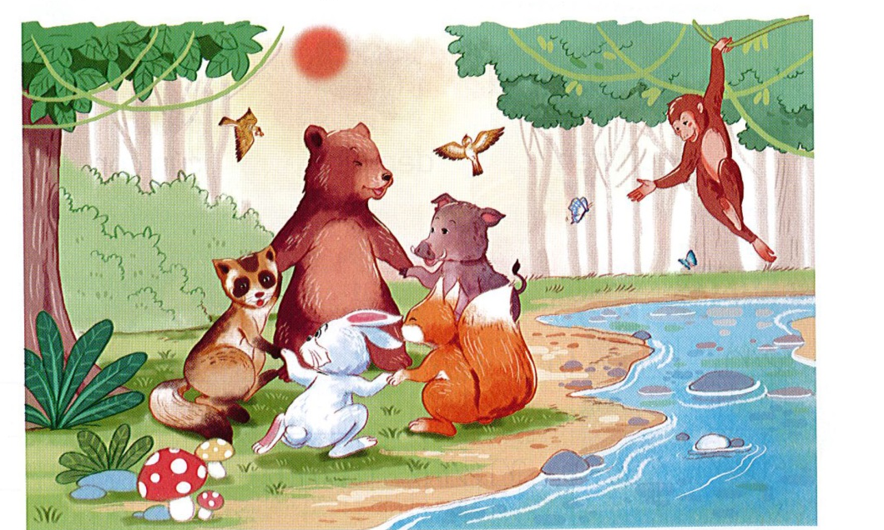
Nói
5
Rừng xanh vui nhộn

Slide 29
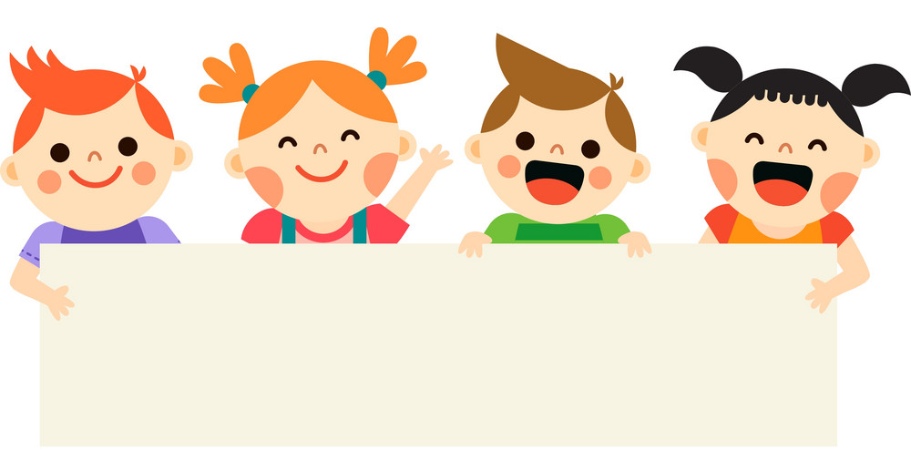

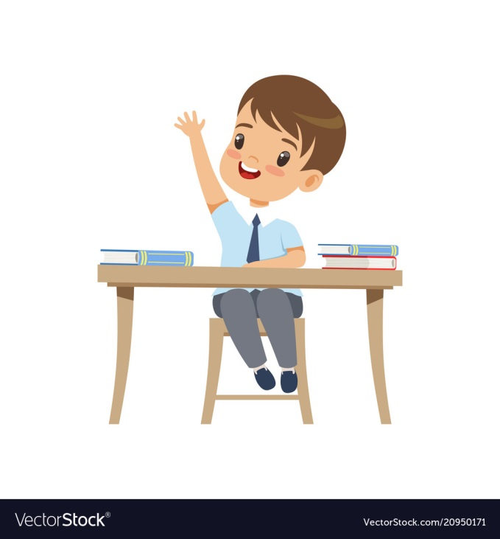
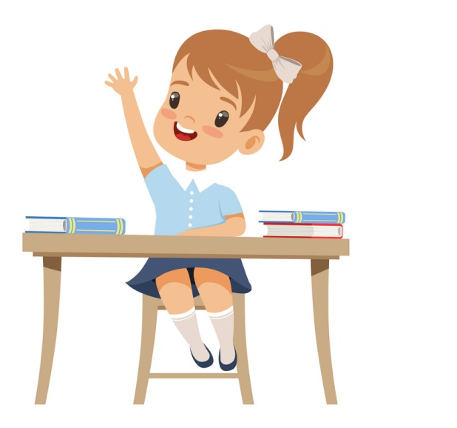

Slide 30
DẶN DÒ

